Slide 1
Oficina Portfólio de Projetos
Instituto Federal do Rio de Janeiro - IFRJ

Slide 2
Conceitos básicos
PROJETO: “esforço temporário empreendido para criar um novo produto, serviço ou resultado exclusivo”.
PROGRAMA: é o conjunto de projetos coordenados entre si de forma articulada e dinâmica e que visam objetivos comuns.
PORTFÓLIO: consiste no agrupamento de programas e projetos com objetivo de ter sucesso no desenvolvimento de produtos ou serviços e maximização da eficiência na corporação.

Slide 3

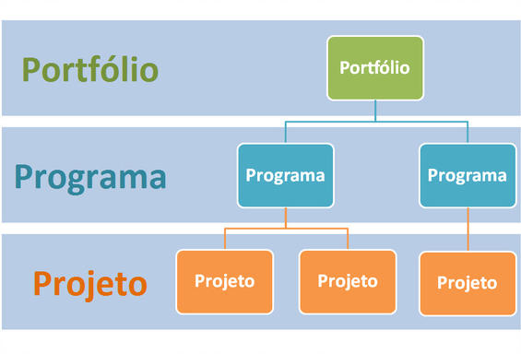
Portfólio x Programa x Projetos

Slide 4
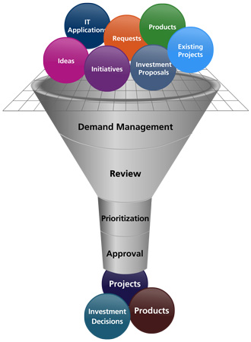
Ideias em Projetos

Slide 5
Priorização dos projetos
Um dos principais desafios das organizações está na sua capacidade de fazer escolhas certas e consistentes, de modo alinhado com seu direcionamento estratégico. Provavelmente, um dos maiores desafios intelectuais da ciência e tecnologia está em como tomar decisões certas, dada uma situação específica
A priorização dos projetos em um portfólio nada mais é do que uma ordenação baseada em uma relação entre os custos e os benefícios de cada projeto. Terão maior prioridade os projetos em que os benefícios crescem em relação aos custos.

Slide 6
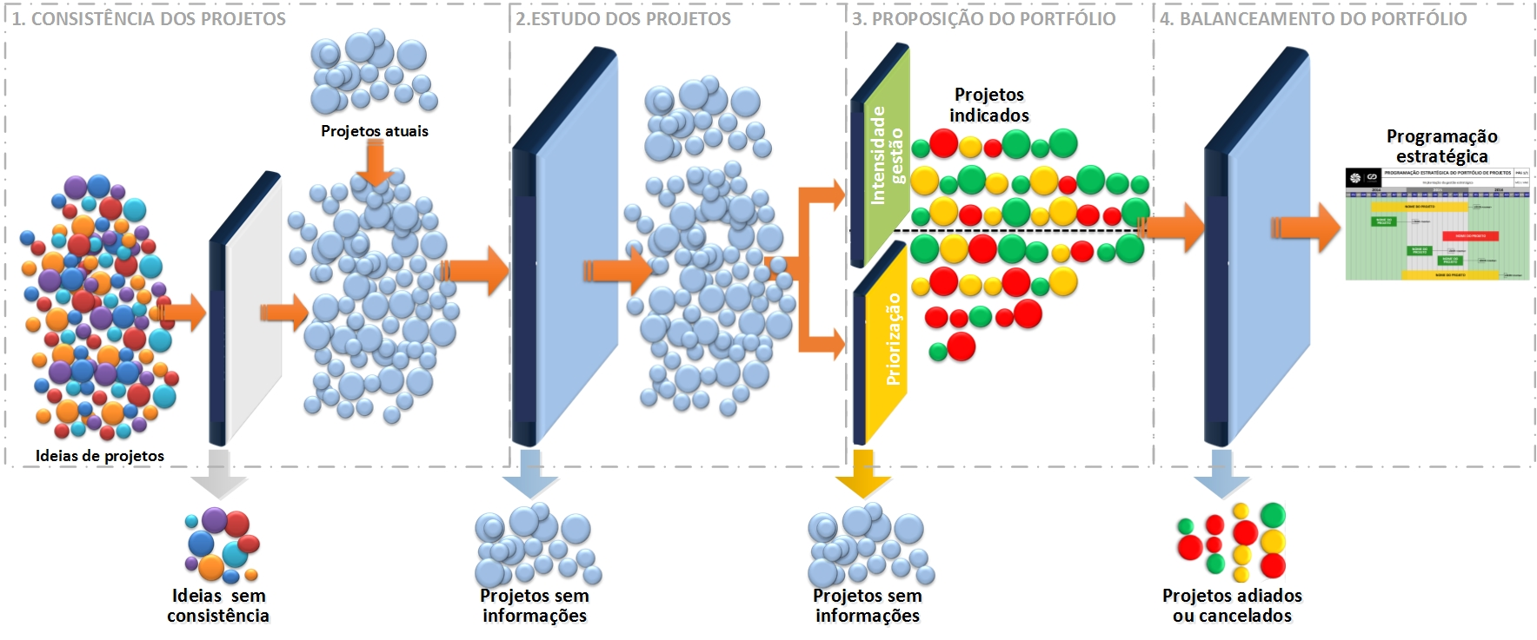
Gestão do Portfólio

Slide 7
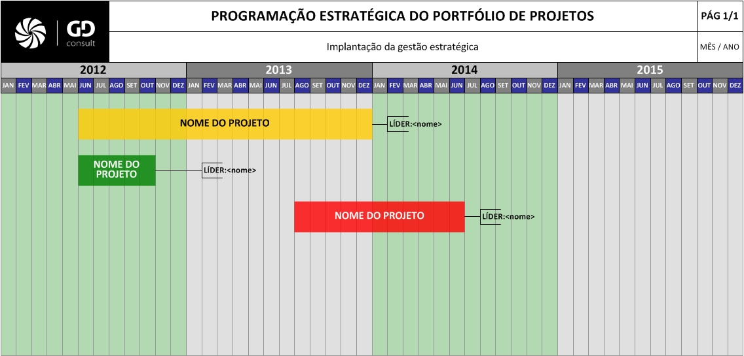


Programação Estratégica

Slide 8
Lógica do planejamento
“Projeto Estratégico é um esforço temporário empreendido para criar um produto, serviço ou resultado exclusivo - alcance de objetivos”.
(PMBOK Guide, 2008)

Slide 9
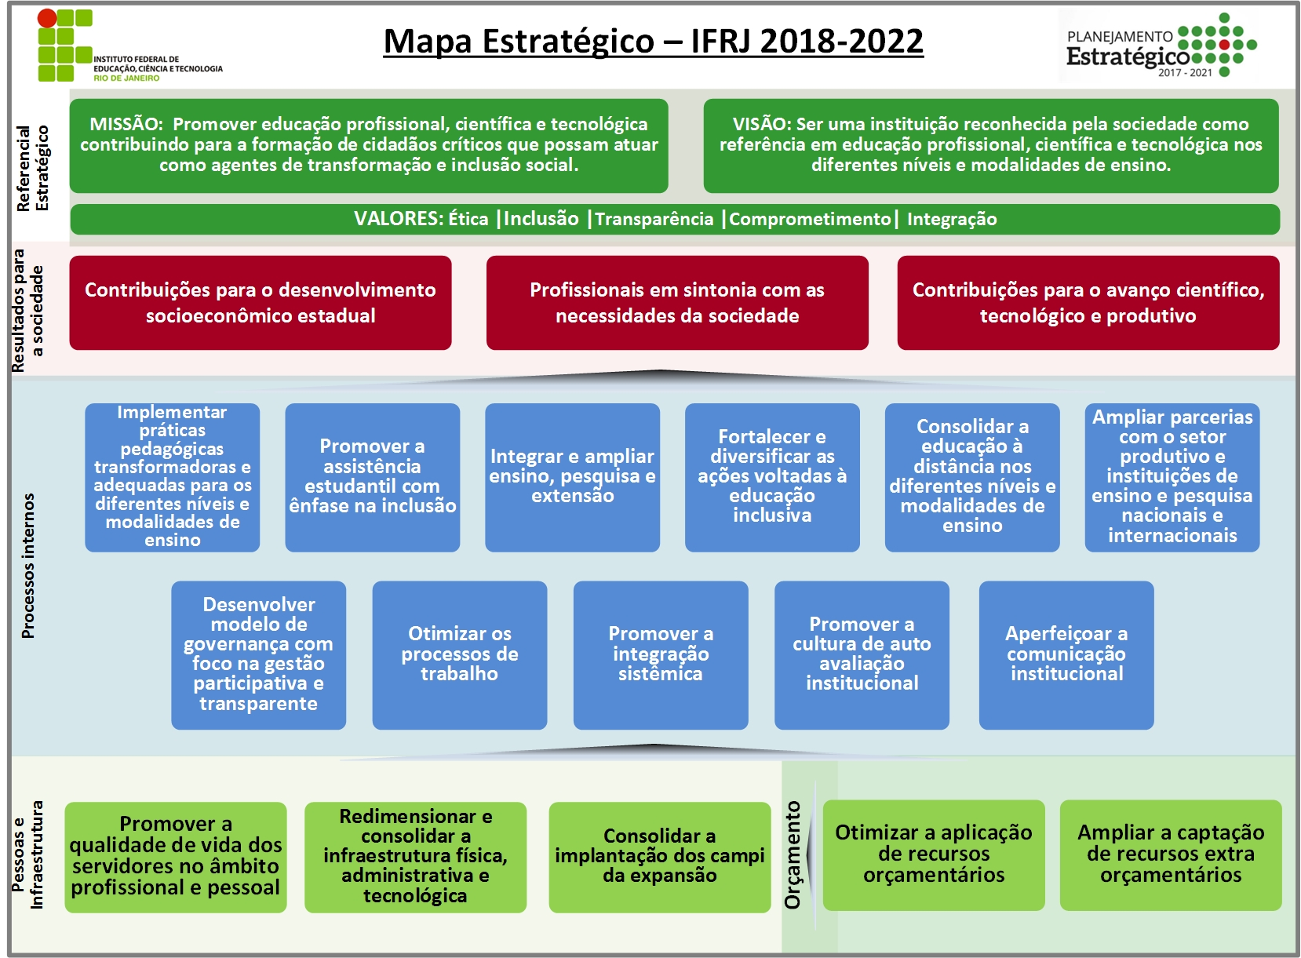
1
2
3
4
5
6
7
8
9
10
11
12
13
14
15
16
17
18
19

Slide 10

Como surgem as grandes ideias

Slide 11
Lógica do planejamento
  Roteiro do Trabalho
Formação de 3 grupos de trabalho.
Serão 3 rodadas.
Cada rodada com 30 minutos
Consolidação final das propostas de projetos.

Slide 12
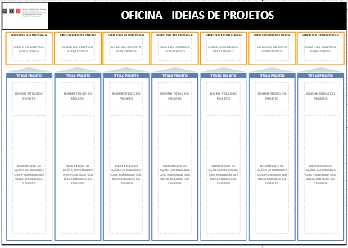

Método
  MATRIZ SWOT

Slide 13
Passo 2: Desenvolvimento dos TAPs
Informações do Projeto:
  Nome do Projeto;
  Responsável pela Elaboração do Documento / Líder do Projeto;
  Previsão de Início e Final do Projeto;
  Custo Previsto;
  Público-alvo do Projeto;
  Objetivo do Projeto;
  Critérios de Seleção do Portfólio.

Slide 14
Passo 3 – Critérios de Seleção do Portfólio
Alinhamento Estratégico:
  Considera uma escala de contribuição do projeto para alcance do objetivo estratégico. A análise estratégica é feita pela ponderação do nível de contribuição do projeto para um determinado objetivo estratégico: NENHUMA CONTRIBUIÇÃO; CONTRIBUIÇÃO INDIRETA; FORTE CONTRIBUIÇÃO.
Visibilidade Institucional:
  Avalia a relevância do projeto sobre retorno sobre a imagem institucional. Quanto maior relevância ou visibilidade institucional, maior será a pontuação do projeto nesse indicador. Opções: MUITO ALTA; ALTA; MODERADA; BAIXA; MUITO BAIXA; NENHUMA.

Slide 15
Passo 3 – Critérios de Seleção do Portfólio
GUT (Gravidade, Urgência, Tendência):
  Gravidade representa o impacto do problema na organização, pode estar ligado a questões legais, recursos ou mesmo da atividade fim (EXTREMAMENTE GRAVE; MUITO GRAVE; GRAVE; POUCO GRAVIDADE; SEM GRAVIDADE);
  Urgência relaciona-se ao tempo de resposta ao problema, ou seja, projetos urgentes requerem ação e decisão imediata e têm maior prioridade do que projetos não urgentes (PRECISA DE AÇÃO IMEDIATA; É URGENTE; O MAIS RÁPIDO POSSÍVEL; POUCO URGENTE; PODE ESPERAR).
  Tendência avalia o nível de agravamento ou não do problema com o passar do tempo, ou seja, se nada for feito a tendência é de crescimento, redução ou desaparecimento do problema? (IRÁ PIORAR RAPIDAMENTE; IRÁ PIORAR EM POUCO TEMPO; IRÁ PIORAR; IRÁ PIORAR NO LONGO PRAZO; NÃO VAI PIORAR).

Slide 16
Passo 3 – Critérios de Seleção do Portfólio
Comprometimento das Partes Interessadas:
  Avalia o nível de comprometimento das partes interessadas com o projeto. Quanto mais alto é o comprometimento com o projeto, mais prioritário o projeto se torna. O comprometimento é avaliado de forma segmentada nos seguintes grupos: usuário final (beneficiário direto); patrocinador do projeto; unidades da organização; equipe do projeto; e gestor (líder) do projeto. A análise é feita pela ponderação do nível de comprometimento das partes interessadas, com base na seguinte escala: MUITO ALTO; ALTO; MODERADO; BAIXO; MUITO BAIXO.

Slide 17
Passo 3 – Critérios de Seleção do Portfólio
Conhecimento Técnico:
  Avalia se o conhecimento técnico disponível na organização é suficiente para realizar o projeto. Quanto maior é o conhecimento técnico disponível, maior será a facilidade de se realizar determinado projeto e, consequentemente, menor será o “custo” de sua realização. Opções: MUITO ALTO; ALTO; MODERADO; BAIXO; MUITO BAIXO.

Slide 18
Passo 3 – Critérios de Seleção do Portfólio
Análise de Riscos:
  Um risco é um evento incerto ou condicionado que, se acontecer, pode impactar negativamente ou positivamente os objetivos do projeto (ações e resultados).
  Critérios a serem avaliados:
    Probabilidade: QUASE CERTO; PROVÁVEL; POSSÍVEL; IMPROVÁVEL; REMOTO.
    Impacto: ALTO; SIGNIFICATIVO; MODERADO; BAIXO; INSIGNIFICANTE.
  Riscos a serem avaliados:
    Descontinuidade de Financiamento do Projeto;
    Alteração Política no Contexto Institucional;
    Mobilização da Equipe do Projeto.

Slide 19
Passo 3 – Critérios de Seleção do Portfólio
Análise da Intensidade de Gestão:
  Fatores de Avaliação:
    Necessidade de Articulação (Equipe do Projeto; Fornecedores; Parceiros; Beneficiários);
    Aporte de Recursos (Fonte Orçamentária; Execução Orçamentária; Especialidade);
    Horizonte de Execução (Tempo).

Slide 20
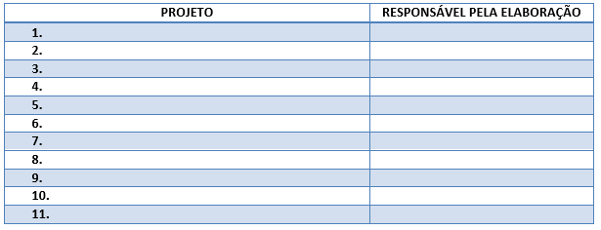
Próximas etapas
  Identificação Lideres de Projetos

Slide 21
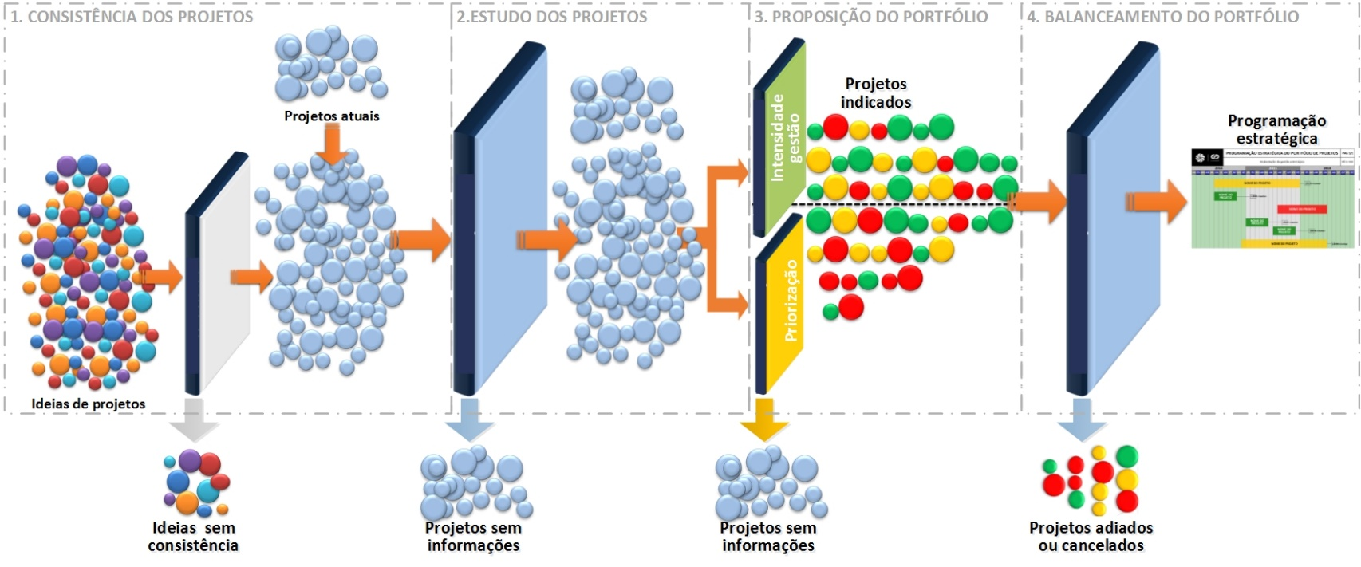
Próximas etapas
Estruturação dos Projetos: Termo de Abertura do Projeto (TAP)

Slide 22
Próximas etapas
  Identificação Lideres de Projetos
  Prazo para estruturação dos Projetos: até dia 22 de julho

Slide 23
Definição da Matriz Multicritérios
Atividade: Definir a prioridade e a comparação, para o IFRJ, entre os seguintes critérios:
  Visibilidade Institucional;
  Alinhamento Estratégico;
  GUT;
  Comprometimento das Partes Interessadas;
  Conhecimento Técnico;
  Riscos.

Slide 24
Preenchimento dos Critérios de Seleção do Portfólio
Atividade: Preencher, para cada um dos projetos elencados no Portfólio de Projetos do IFRJ, as informações de início e fim do projeto, bem como as respostas para cada um dos critérios a seguir:
  Visibilidade Institucional;
  Alinhamento Estratégico;
  GUT;
  Comprometimento das Partes Interessadas;
  Conhecimento Técnico;
  Riscos;
  Análise da Intensidade de Gestão.

Slide 25
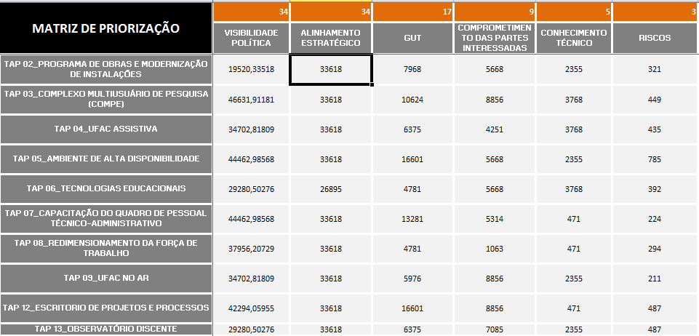
Análise dos Resultados da Matriz Multicritérios
Definição: Consiste na análise dos resultados obtidos pela multiplicação da pontuação de cada projeto com seu critério de seleção preenchido e do peso obtido pela priorização definida.

Slide 26
Classificação dos Projetos (Índice de Performance)
Definição: Índice de Performance consiste na soma das notas obtidas por cada projeto no critério multiplicado pelo respectivo peso.
Fronteira de Eficiência: Faixa na qual os projetos possuem grande maximização do retorno, custo-benefício e contribuição estratégica em detrimento aos seus riscos.

Slide 27
Balanceamento e Definição do Portfólio de Projetos
Definição: Estabelecimento de quais projetos deverão compor o portfólio para um determinado plano estratégico ou período. Com base no resultado das atividades anteriores e na disponibilidade de recursos financeiros e recursos humanos qualificados e adequados a cada projeto, as lideranças deverão definir quais deles serão ser iniciados, prolongados, descontinuados ou interrompidos.

Slide 28

Programação Estratégica do Portfólio de Projetos
Definição: A materialização do portfólio de projetos é dada pela programação estratégica que corresponde a distribuição temporal dos projetos associando o nível de intensidade de gestão de cada projeto.

